Slide 1
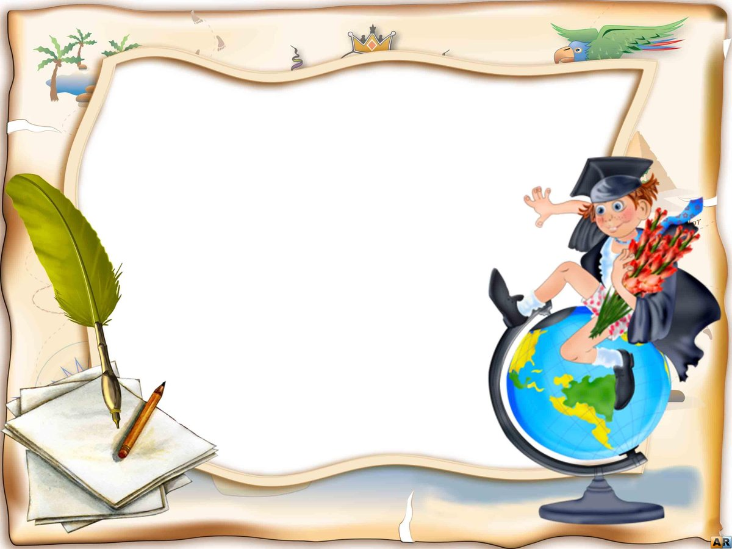
Материки та океани.
Алгоритми та виконавці.
Урок-подорож.

Slide 2
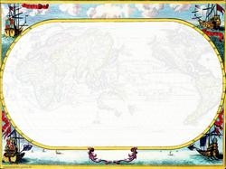
Продзвенів уже дзвінок,
Починається урок.
Він незвичний і цікавий.
До нас гості завітали.
Повернімося до гостей,
Привітаймось:
“Добрий день!”

Slide 3
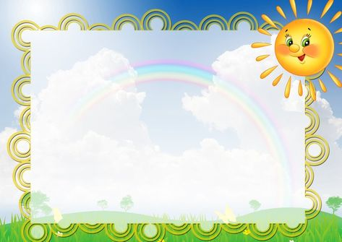
Наш девіз:
Слухаємо (уважно),
Відповідаємо (точно),
Почуваємо себе
(впевнено і радісно)

Slide 4
Фенологічні спостереження синоптиків
Зараз у природі панує
З и м а
лютий
Іде її третій місяць -
збільшуватися
Дні почали
а ночі -
зменшуватися
Повітря --
Стан неба --
День --
Сьогодні 13 лютого Температура повітря о 7 год. ранку становила

Slide 5
«Чи вірите ви?»
Глобус – збільшена модель Землі
Земля має форму кулі
Глобус і карта зменшені у декілька разів за допомогою масштабу
На світі більше суші, ніж води
Щоб читати карту, не потрібно знати умовні знаки
Щоб читати карту, слід уміти користуватися масштабом

Slide 6
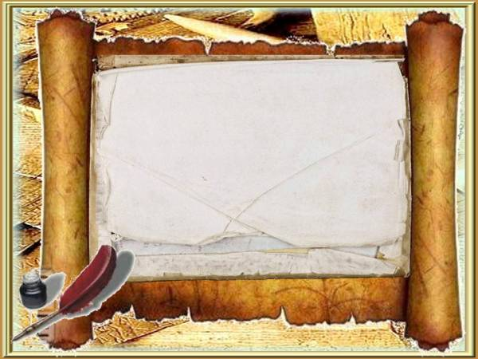
Географічна гра
«Вісім сторін світу»

Slide 9
Побудуй транспорт
За заданим
алгоритмом
створити
малюнок
Працюємо на аркушах

Slide 10
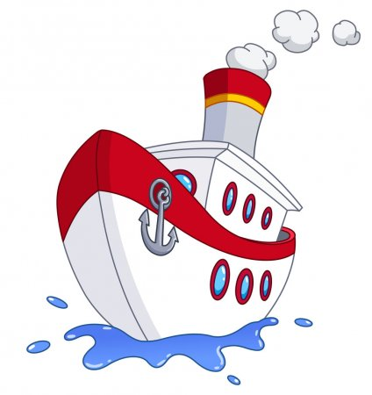
Подорож починається

Slide 11
Віза- перевірка знань

Slide 12
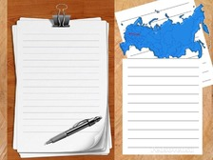
Порт «Чотири А»
Материк, на якому знаходиться
найспекотніша пустеля
світу
3. Материк, на якому розміщена тільки одна держава
2. Найпівденніший
материк планети
4. Спільна частина
в назвах двох
материків

Slide 13
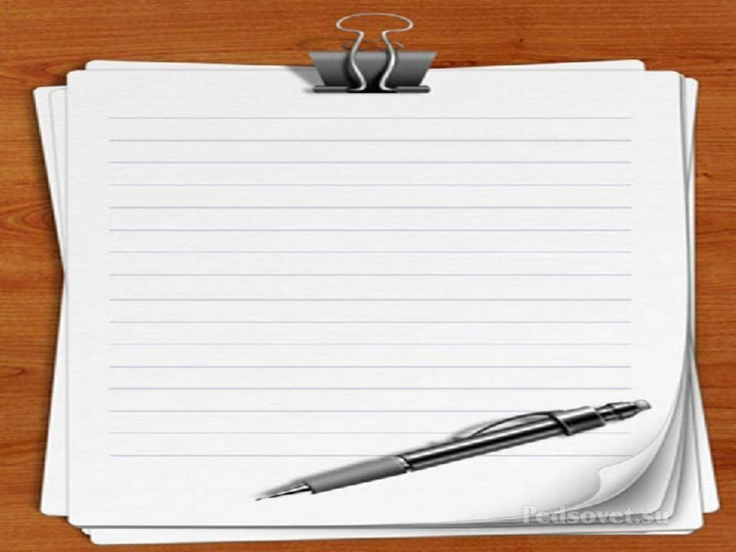
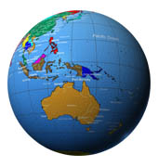
Порт «Материковий»
1. Скільки материків на Землі?
2. Скільки материків розташовано в Східній півкулі?
3. Скільки материків розташовано в Західній півкулі?
4. Скільки материків розташовано в обох півкулях?
6 3 2 1

Slide 14
1. Скільки материків на Землі?
2. Скільки материків розташовано в Східній півкулі?
3. Скільки материків розташовано в Західній півкулі?
4. Скільки материків розташовано в обох півкулях?

Slide 16
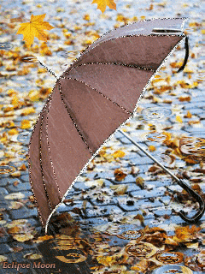
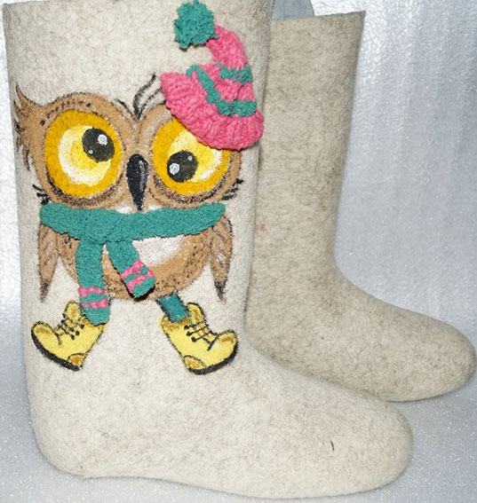
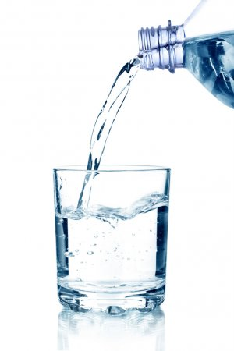
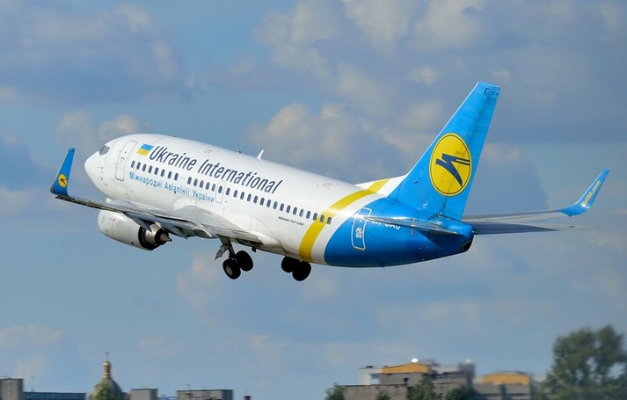
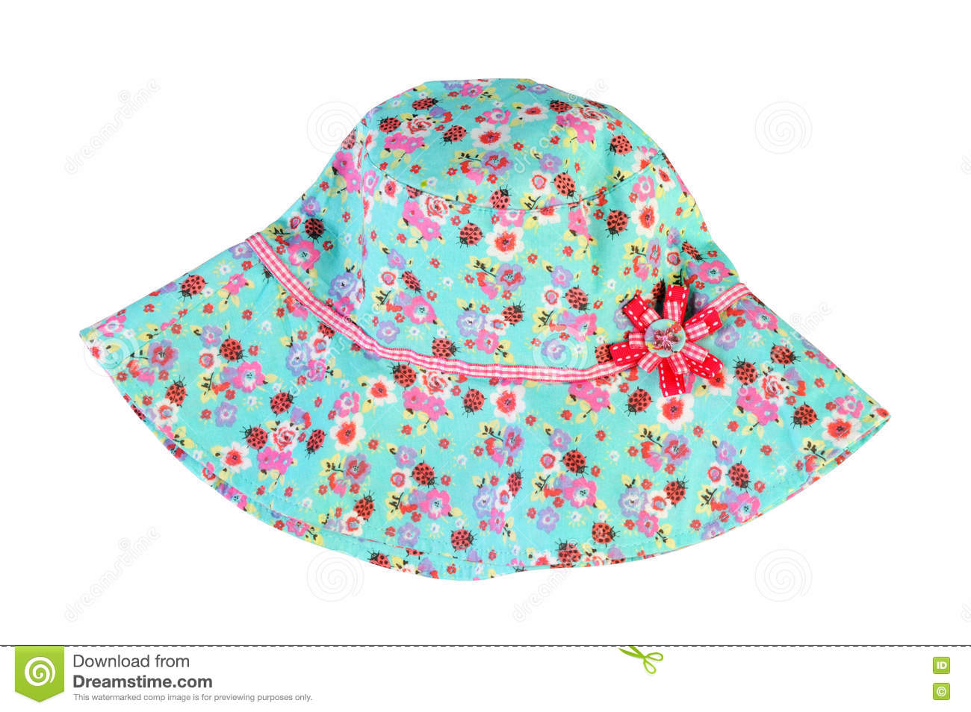
Порт «Чарівна скринька»

Slide 21
